Slide 1
Проект по формированию основ безопасного поведения младших дошкольников «Учимся безопасности по сказке»
МДОУ ДС общеразвивающего вида № 22 УКМО
Разработала проект: Дорошко Е.С.
воспитатель 1 кв. категории

Slide 2
Актуальность темы
Ежедневно мы встречаем сообщения по телевизору и читаем в газетах объявления о пропаже детей и других неприятных случаях, виновниками которых становятся незнакомые люди.
Поэтому, привитие детям дошкольного возраста навыков безопасного поведения, основ личной безопасности весьма актуальная проблема на сегодняшний день. И прививать их надо как можно раньше.
Мы должны научить детей оценивать ситуацию и адекватно на нее реагировать.
Лучше всего это можно сделать через сказку. Недаром говорится: «Сказка – ложь, да в ней намек, добрым молодцам урок».

Slide 3
Участники проекта:
дети 2 младшей группы, воспитатели и родители воспитанников.
Вид проекта:
по количеству участников – коллективный
по продолжительности – краткосрочный:
2 недели: (с 23.09 по 04.10.2024г.)
по содержанию: познавательно-творческий.

Slide 4
Проблема проекта:
Большинство детей считает, что опасными бывают люди с неприятной внешностью или неопрятно одетые. А молодые девушки или юноши, симпатичные женщины и мужчины, не могут причинить вред. Мы должны рассказать об опасности контактов с незнакомыми взрослыми, как вести себя, чтобы не попасть в опасную ситуацию.
Проблемные вопросы:
«Может ли незнакомый человек быть опасен для ребёнка?»,
«Как правильно вести себя при встрече с незнакомыми людьми?».

Slide 5
Цель:
сформировать у детей младшего дошкольного возраста первоначальные представления о правилах поведения с незнакомыми людьми, на примере героев русских народных сказок.

Slide 6
Задачи для детей:
Образовательные:
На примере героев народных сказок расширять и закреплять у детей представления об опасных ситуациях для человека в окружающем мире, формировать осторожное отношение к потенциально опасным для детей людям.
Научить правилам поведения при встрече с незнакомцем.
Формировать понятия: добро и зло.
Развивающие:
Развивать интерес детей к сказкам, слух, память.
Развивать речевую активность детей, побуждать их вступать в диалог.
Воспитательные:
Воспитывать нравственные качества поведения детей на основе понимания поведения героев сказок и оценивания их поступков с позиции безопасности.

Slide 7
Задачи для педагогов:
Создать условия для совместной деятельности взрослых и детей, в рамках реализуемого проекта.
Способствовать установлению взаимоотношений педагогов и родителей в процессе разработки и реализации проекта.
Задачи для родителей:
Привлечь родителей к проблеме основ безопасности жизнедеятельности дошкольников.
Стимулировать творческую активность родителей через участие в мероприятиях проекта.
Воспитывать у родителей ответственность за сохранение здоровья, за безопасность детей, их эмоциональное благополучие.

Slide 8
Ожидаемые результаты проекта:
Дети освоят правила поведения с незнакомыми людьми.
Дети научатся оценивать поступки героев сказок и соизмерять правильность своих поступков.
У детей появится более глубокий интерес к пониманию действий героев сказок и понимания со стороны безопасности этих действий.
У ребят и взрослых появятся общие интересы, темы для общения, близкие отношения не только дома, но и в стенах детского сада.
Родители будут чаще обращать внимание своих детей на опасные ситуации вне детского сада, в быту.

Slide 9
Этапы реализации проекта
Подготовительный этап:
Постановка проблемы.
Определение цели и задач.
Определение актуальности и значимости проекта.
Подбор литературных произведений.
Подбор наглядно-дидактического материала.
Организация развивающей среды в группе.
Разработка НОД по теме проекта, проблемных ситуаций, тренинга.
Размещение информации в родительском уголке о начале работы над проектом, приглашение к сотрудничеству.
2. Основной этап:
Реализация комплекса мероприятий направленного на достижение поставленной цели.
Оформление уголка для родителей «Азбука безопасности» (памятки, консультации)
3. Заключительный этап:
Подведение итогов проекта. Обобщение результатов работы, их анализ, формулировка выводов.
Организация итогового развлечения по ОБЖ «Уроки безопасности в любимых детских сказках».
Оформление коллажа совместного творчества детей, воспитателей и родителей по теме «Будь осторожен с незнакомыми людьми».
Фотоотчёт и презентация результатов проекта «Учимся безопасности по сказке» для детей и родителей.

Slide 10
Методы и формы обучения дошкольников:
• Наглядные методы (показ иллюстраций, наблюдения, рассматривание картин, плакатов, использование настольного театра).
• Игровые методы (дидактические, подвижные, сюжетно-ролевые игры, инсценировки сказок).
• Словесные методы (чтение и рассказывание сказок, беседы по сказкам).
• Практические методы (упражнения, совместные действия воспитателя и ребенка, обыгрывание искусственно-созданных проблемных ситуаций, тематические занятия – тренинги)

Slide 11
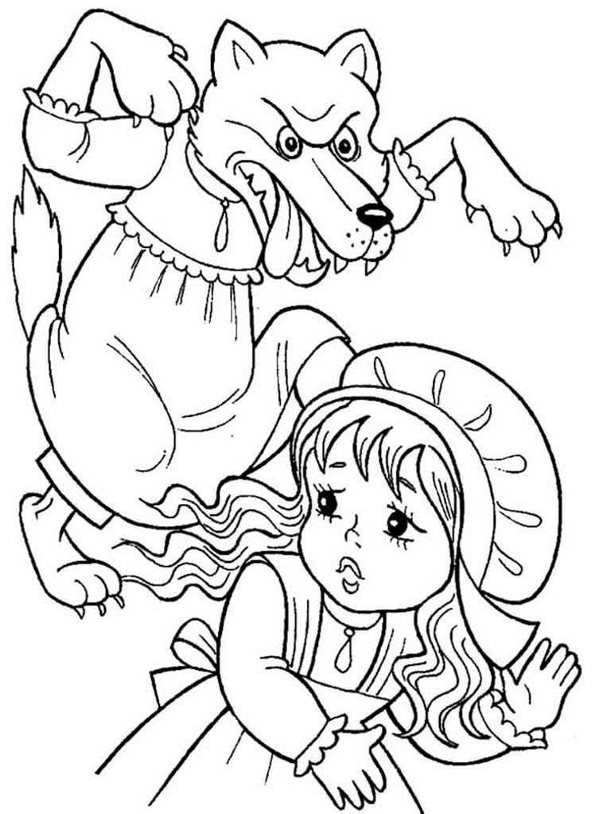
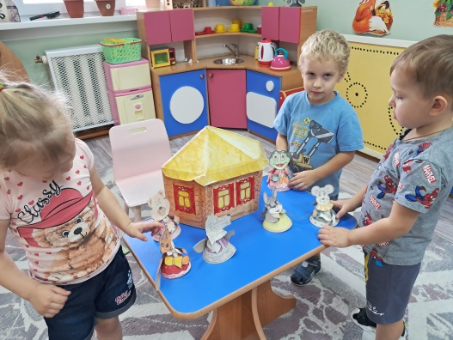
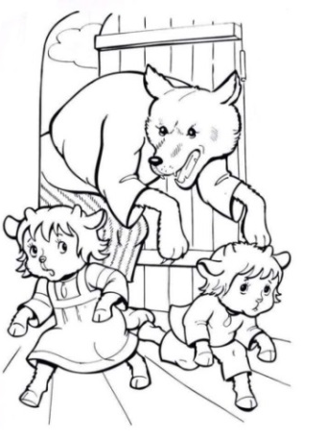
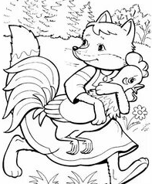
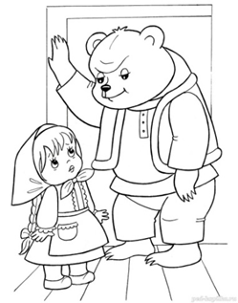
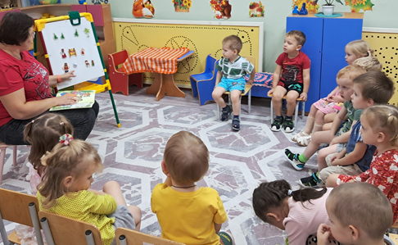
В ходе проекта были использованы сказки:
«Теремок»
«Маша и Медведь»
«Лиса в Заячьей шкуре»
«Красная Шапочка»
«Волк и семеро козлят»
«Три медведя»
«Заюшкина Избушка»
«Кот, Дрозд и Петушок – Золотой Гребешок»

Slide 12
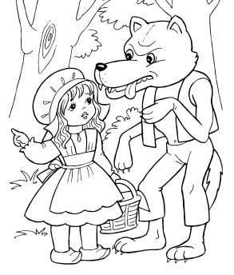
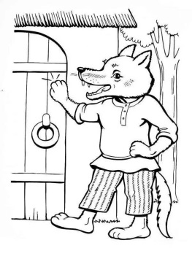
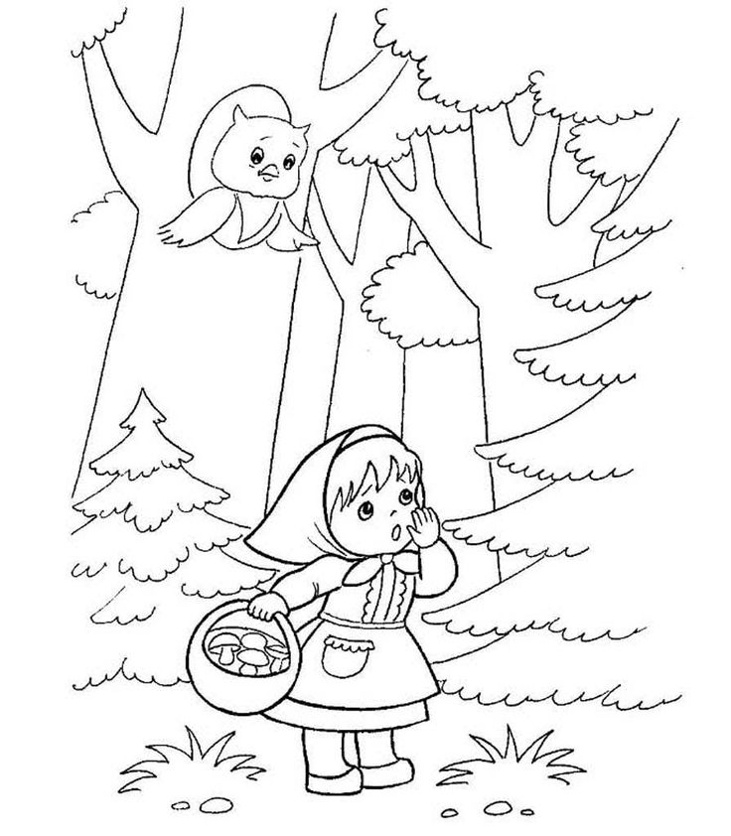
На примере героев из сказок дети узнавали:
как правильно поступать, если в дверь звонит чужой человек;
что делать, когда ты один дома, а тебе угрожает опасность,
как нужно вести себя, когда с тобой приключилась беда, ты потерялся;
как нужно вести себя на улице при встречи с незнакомыми людьми.

Slide 13
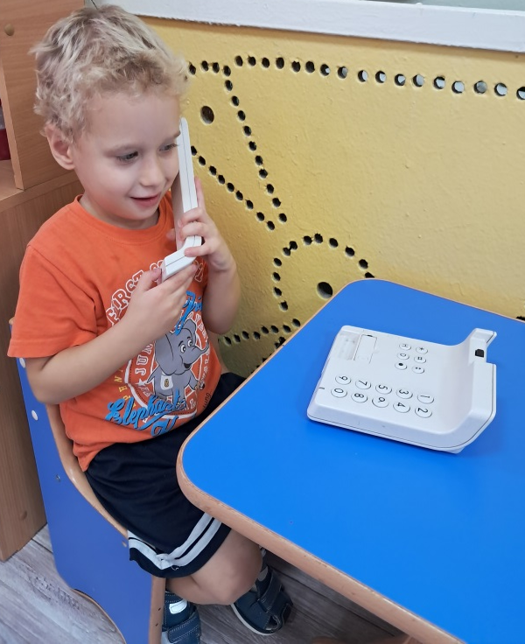
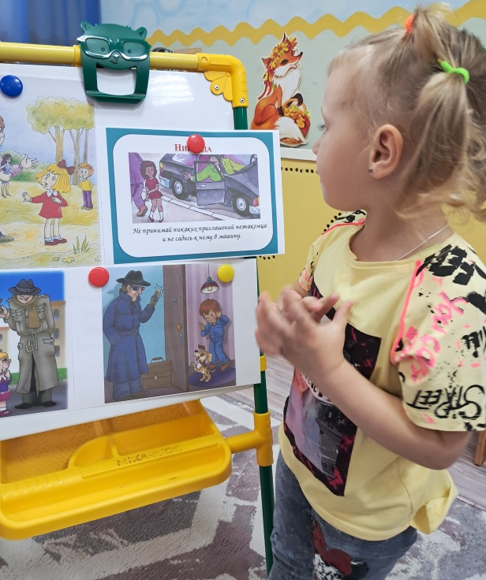
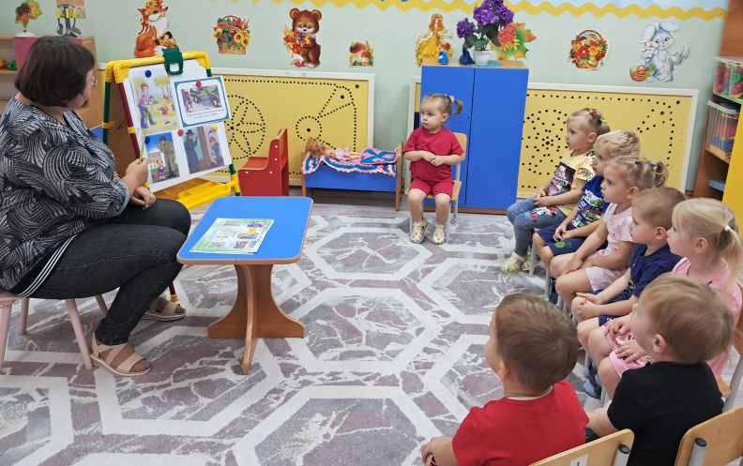
Беседы:
«Кто нас окружает»,
«Внешность человек может быть обманчива»,
«Такие разные опасности»,
«Как себя вести с незнакомыми людьми на улице, в транспорте, дома»,
«Как вызвать полицию? Что такое служба «02»?».

Slide 14
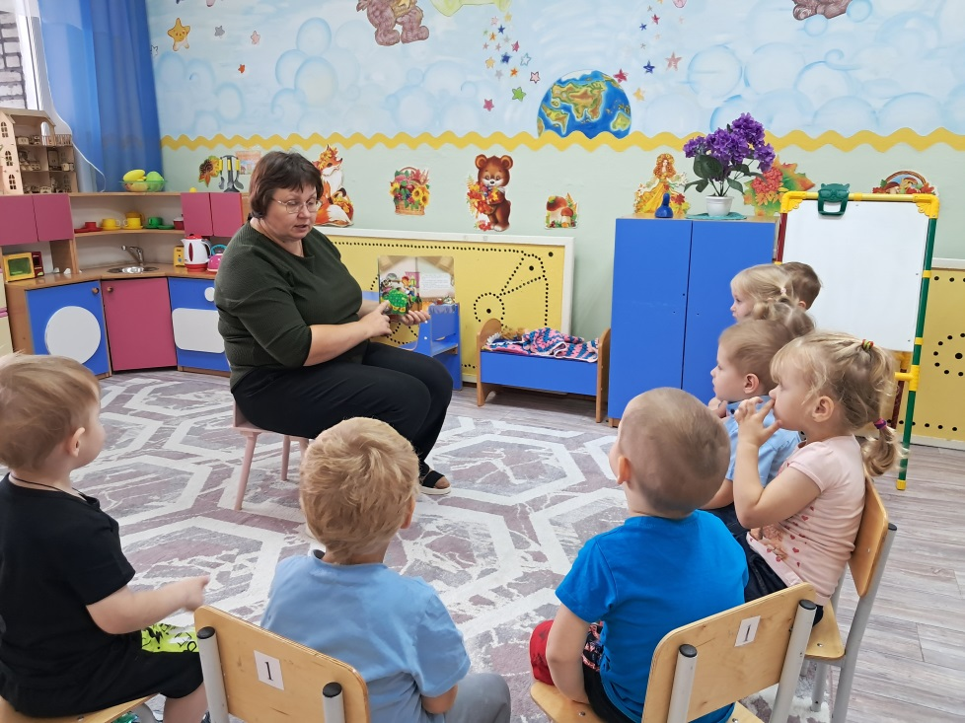
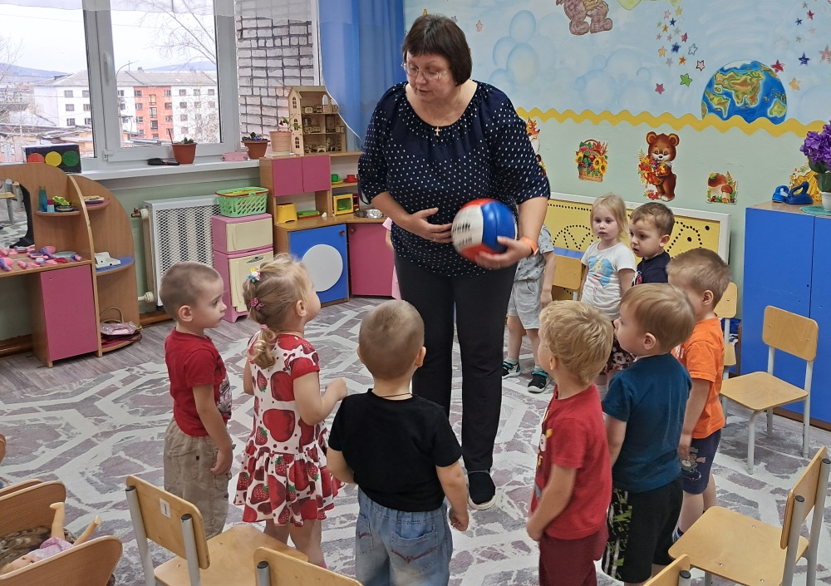
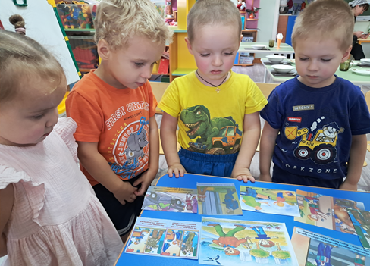
Дидактические игры:
«Свой, чужой, знакомый»,
«Безопасно - опасно»,
«Опасные ситуации»,
«Да-нет».

Slide 15
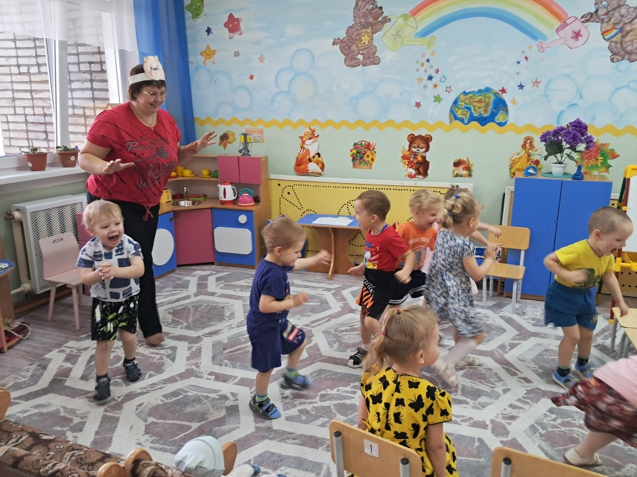
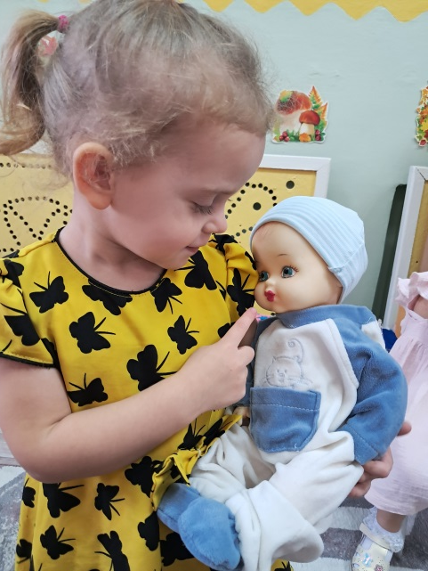
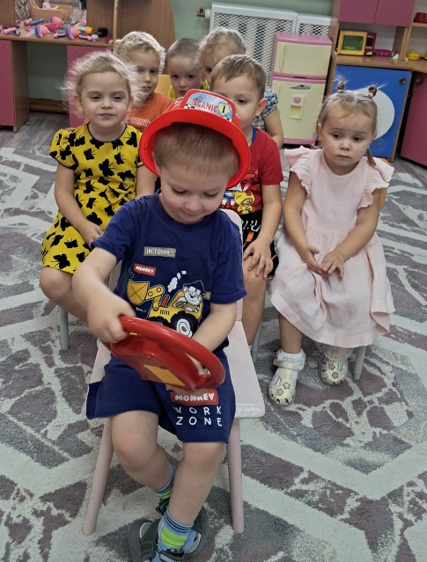
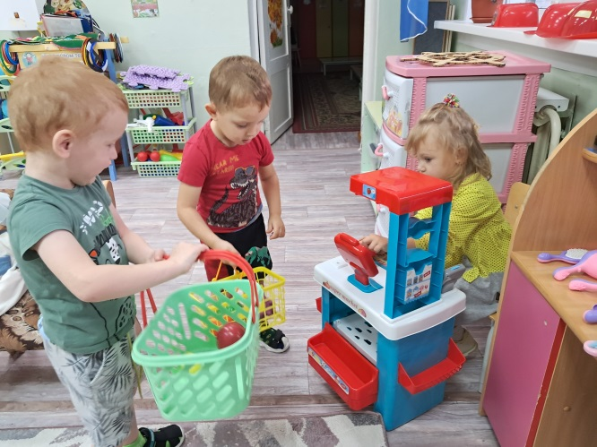
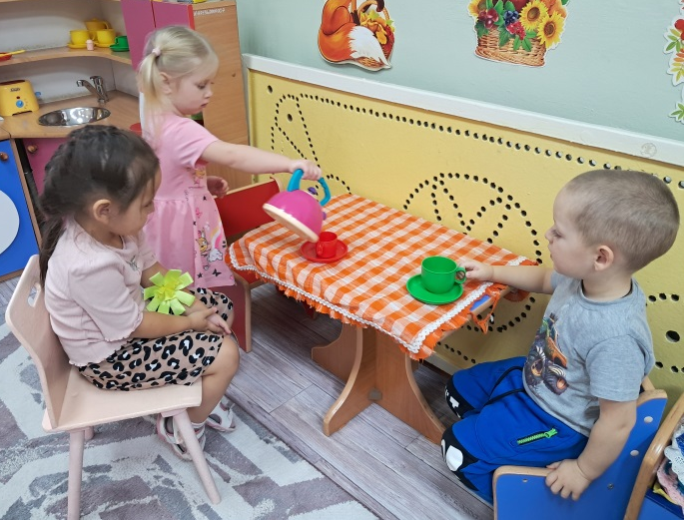
Сюжетно-ролевые игры:
«Магазин»,
«Я потерялся»,
«Поездка на автобусе»,
«Приходите в гости к нам».
Подвижные игры:
«У медведя во бору»,
«Воробушки и кот»,
«Найди свой домик»,
«Наседка и цыплята».

Slide 16
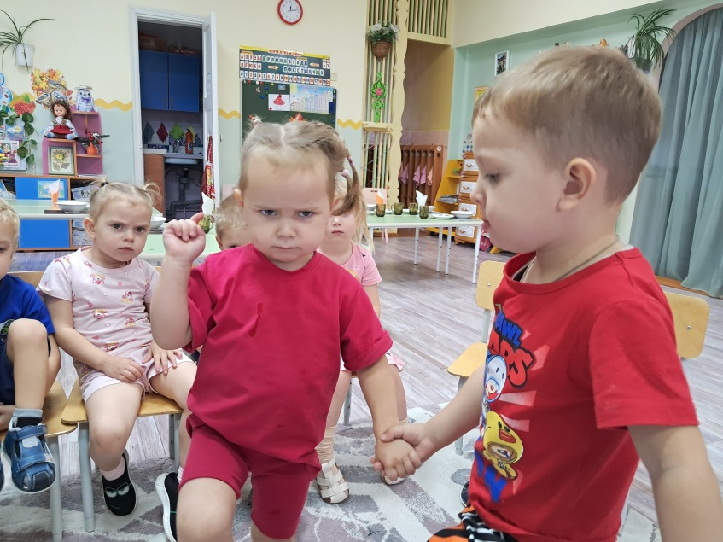
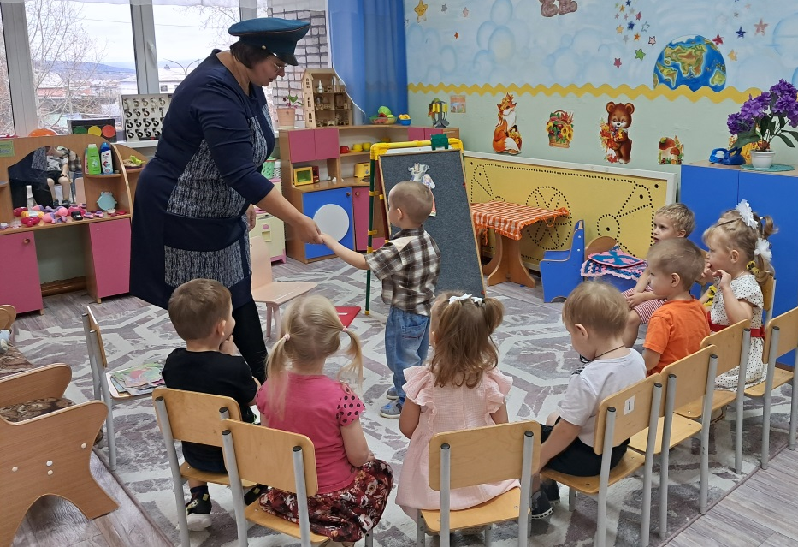
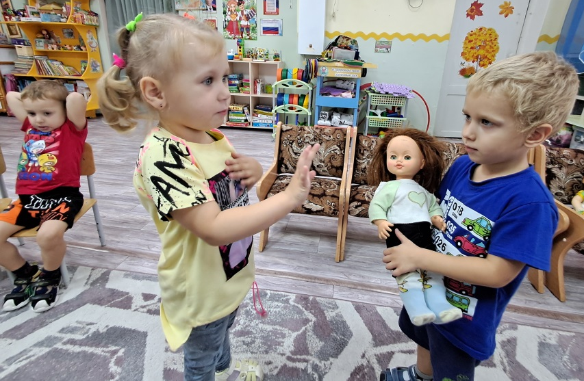
Обыгрывание ситуаций:
«Беседуем с незнакомыми людьми»,
«Опасные ситуации: контакты с незнакомыми людьми на улице»,
«Если звонит незнакомец»,
«Если чужой приходит в дом»,
«Потеряшка».

Slide 17
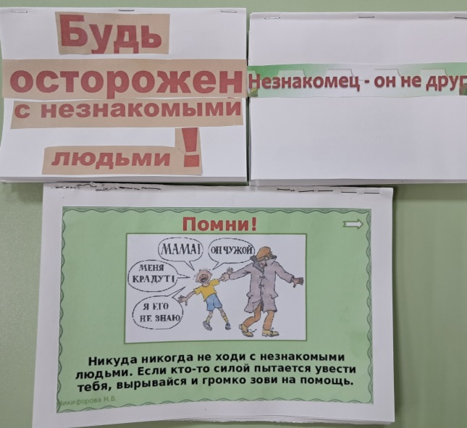
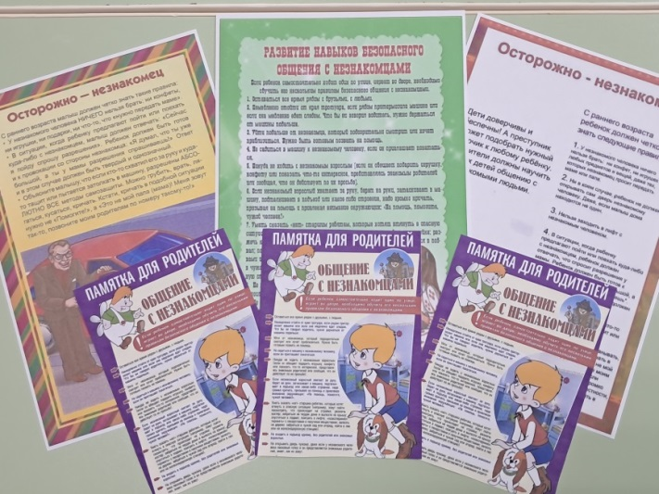
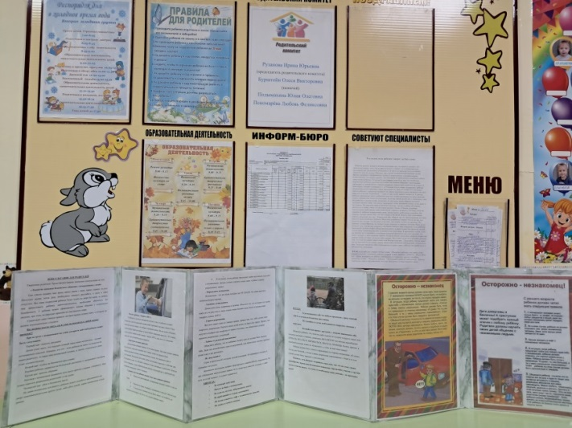
Работа с родителями
Консультация для родителей
«Развитие навыков безопасного общения с незнакомцами у детей».
Папка – передвижка «Общение с незнакомыми людьми».
Памятка для родителей «Общение с незнакомцами».
Совместное создание родителями с детьми альбомов
«Моя безопасность».

Slide 18
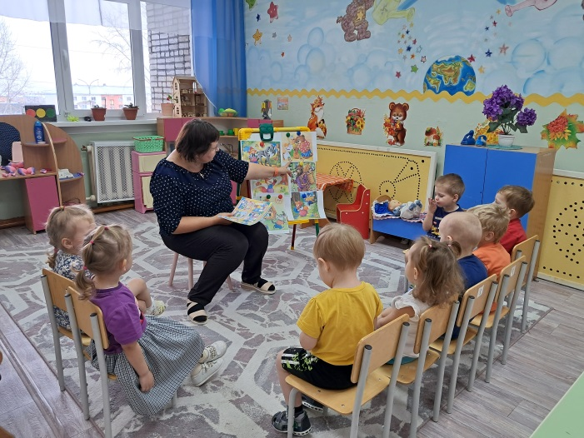
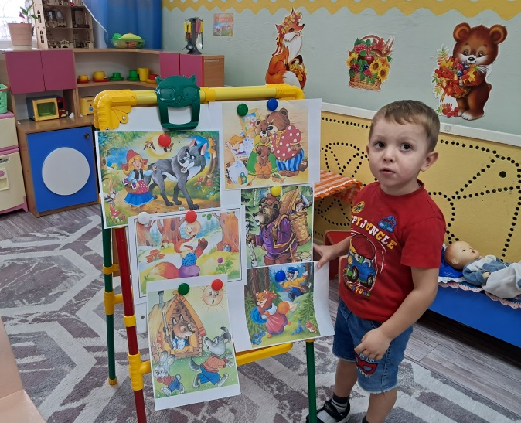
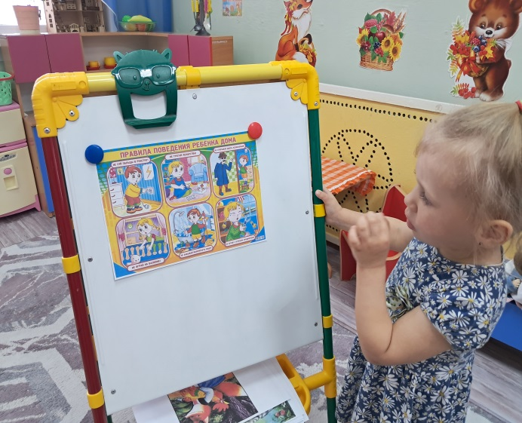
Итоговое мероприятие
Викторина
«Уроки безопасности в любимых детских сказках»

Slide 19
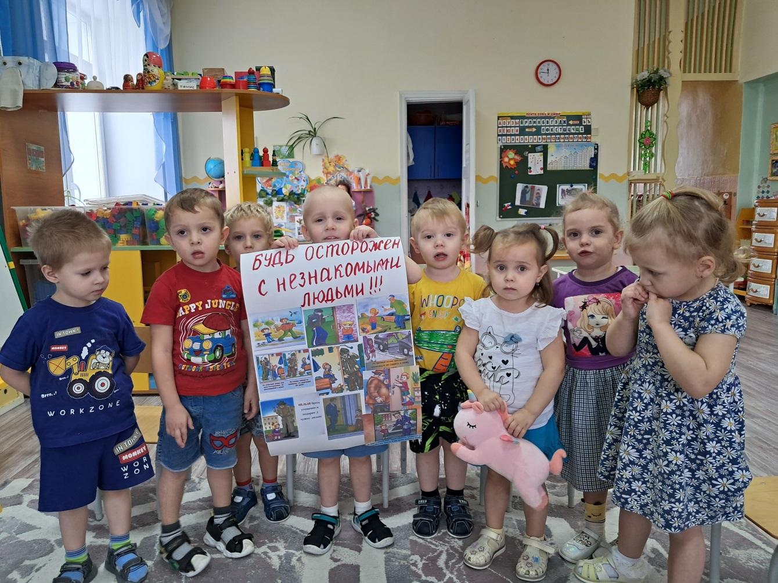
Продукт проекта
Коллаж
«Будь осторожен с незнакомыми людьми»

Slide 20
Оценка результатов проекта:
Воспитанники приобрели большой багаж знаний по правилам общения с незнакомыми, с взрослыми и сверстниками.
У детей сформировались первоначальные представления безопасного поведения: дома, во дворе, на улице.
Дети учатся разбираться в людях, ориентируясь на внешние признаки.
Удалось повысить детскую, родительскую и педагогическую компетентность в вопросах безопасности, социальную ответственность родителей.

Slide 21
Перспективы на будущее:
- продолжать формировать навыки безопасного поведения дошкольников: дома, во дворе, на улице через использование различных мероприятий, познавательных бесед, НОД по новым темам, новых дидактических и словесных игр.

Slide 22
Спасибо за внимание!

